Slide 1
FPGAで平方根計算 VHDLによる簡易プロセッサ試作
A-2班
15173091 高田 大樹 15173088 佐藤 竜郎
15173046 久朗津宏樹 15173009 加藤 大登

Slide 2
ルール
VHDLを使った設計（プログラミング）をする
独自のアーキテクチャをつくる （LD, LAD, STR, ADD, SUB, JMP, JZE, HALT命令は必ず実装）
メモリのデータ幅は16ビット

Slide 3
設計方針
目的 16進数での平方根計算をする（小数第二位まで）
できるだけ簡単な仕様 1ワード命令のみ - 余分な命令は作れない

Slide 4
役割
名前 | 仕事内容
高田 | 計算プログラム、実機書き込み
佐藤 | アーキテクチャ実装、仕様書まとめ
久朗津 | アーキテクチャ実装、プレゼン
加藤 | 仕様作成、制御信号生成

Slide 5
仕様
レジスタ： 16bit × 16本
メモリ ： 幅16bit × アドレス8bit(256)
フラグ ： サインフラグS ゼロフラグZ オーバーフローフラグO
命令 ： 1ワード × 16種類

Slide 6
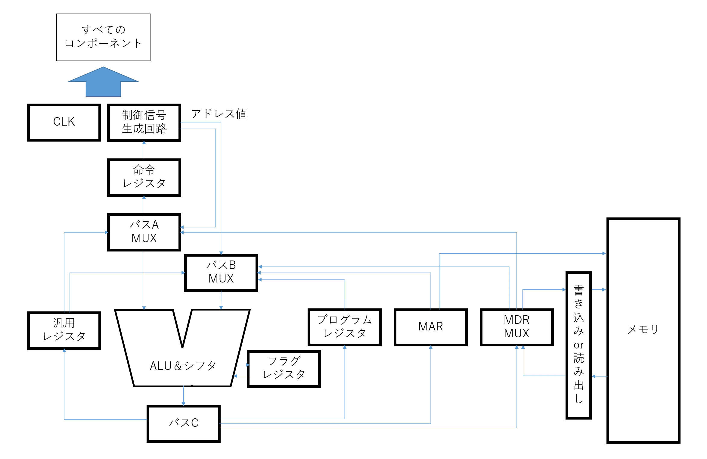
回路図

Slide 7
マシン語
HALT | 0000 | ①
LDr | 0001
LDm | 0010 | ②
LAD | 0011
STR | 0100
ADD | 0101 | ①
SUB | 0110
SL | 0111
SR | 1000
NAND | 1001
JMP | 1010 | ②
JZE | 1011
JMI | 1100
JOV | 1101
RJMP | 1110 | ①
DISP | 1111
命令フィールド
①
 | OP | r1 | 0000 | R2
 | 4 | 4 | 4 | 4
②
 | OP | r1 | addr
 | 4 | 4 | 8

Slide 8
シミュレーション方法
メモリはテキストファイルから読み取る - 112行のプログラム - √50000 = 223.60… （√c350 = df.9b）を計算
出力はシミュレータ上で確認する

Slide 9
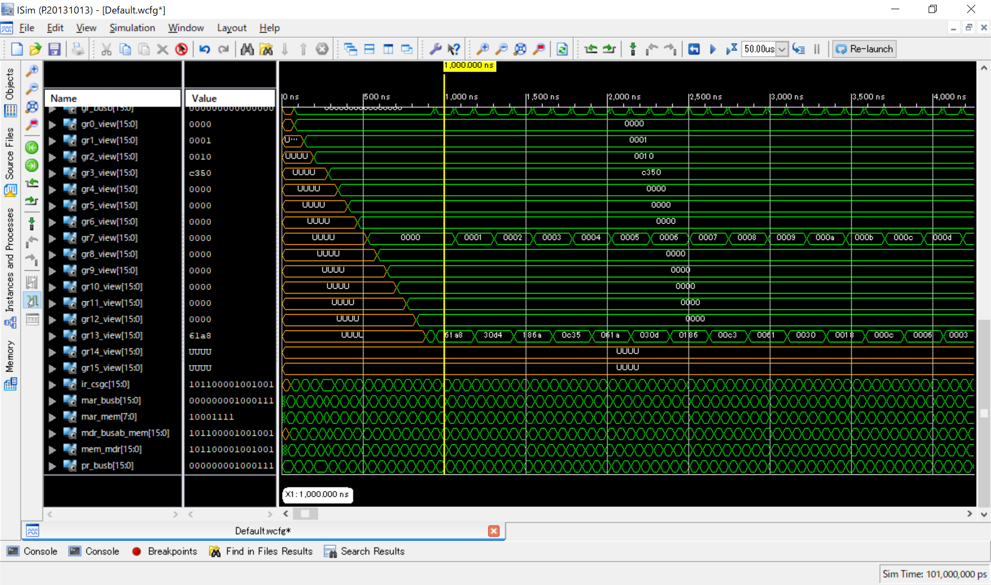
シミュレーション結果

Slide 10
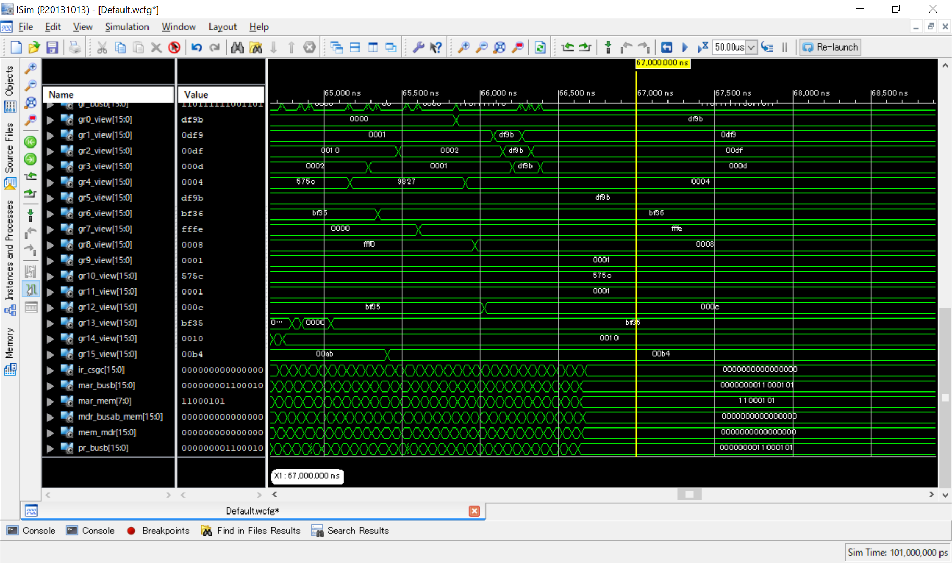
シミュレーション結果

Slide 11
FPGAへの実装課題
クロック信号とメモリは基板上に存在する - メモリ利用プログラムは自動生成可能
入出力装置のマッピング - スイッチによる入力 - 7セグメントLED表示

Slide 12
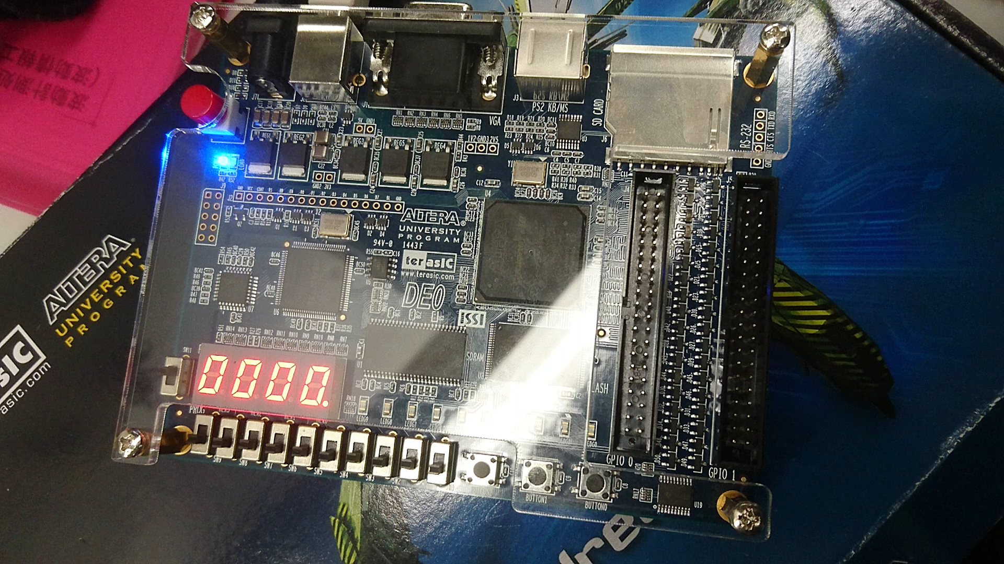
FPGA動作

Slide 13
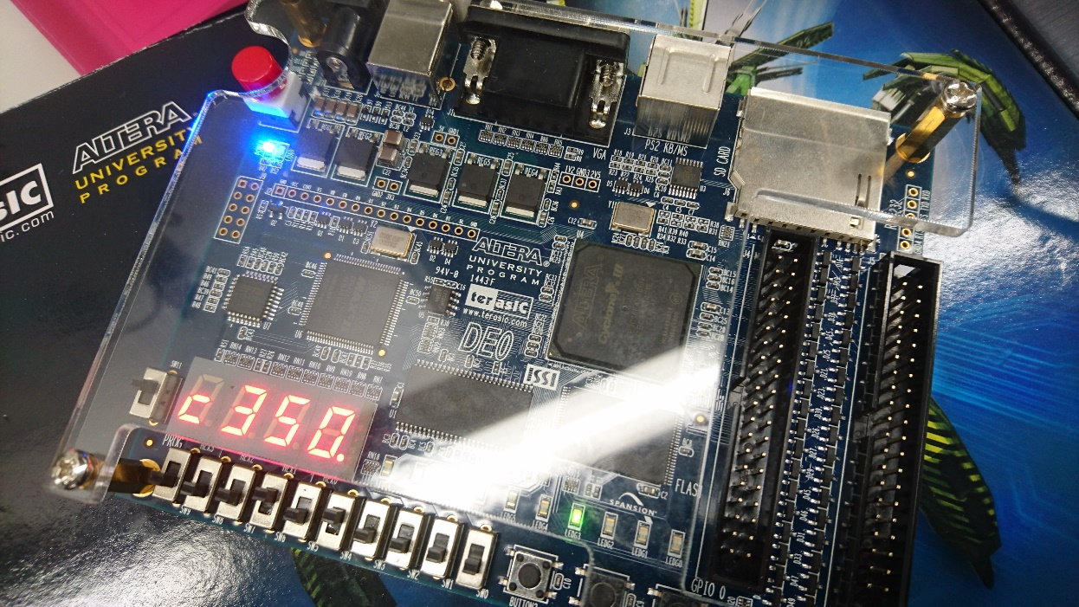
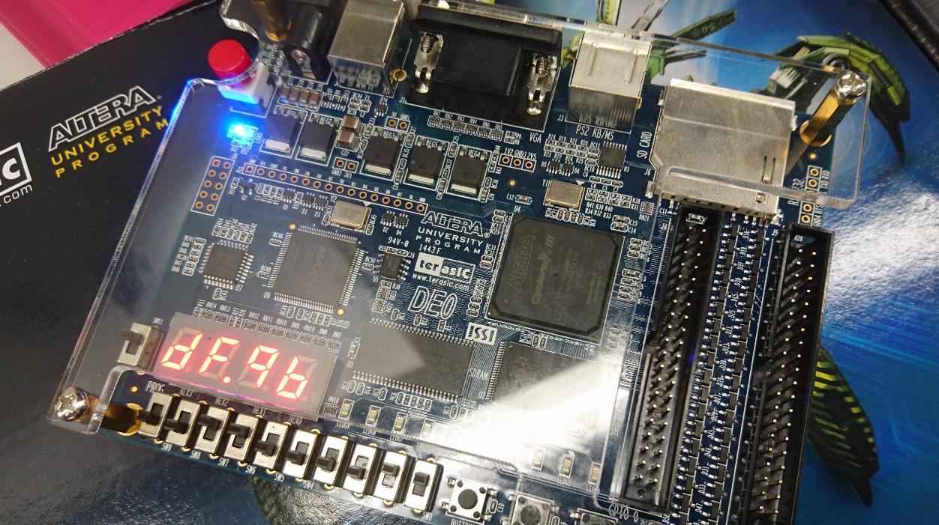
FPGA動作

Slide 14
まとめ
FPGAまで実装し、課題を完了できた
コンピュータアーキテクチャの設計を 実践的に学べた

Slide 15
ご清聴ありがとうございました

